Slide 1

AC - PRÁCTICA 4
Programación para DLX
Lavinia Felicia Fudulu
Alberto Rodríguez Tenorio

Slide 2
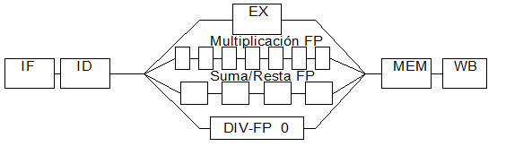
Ejercicio 2
Para i = 0 hasta i = 9, con i = i + 1
A[i] = B * A[i], siendo B =2

Slide 3
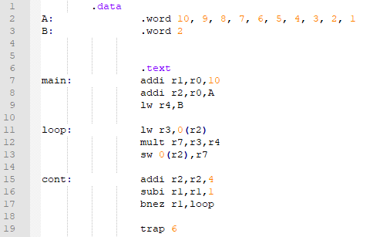
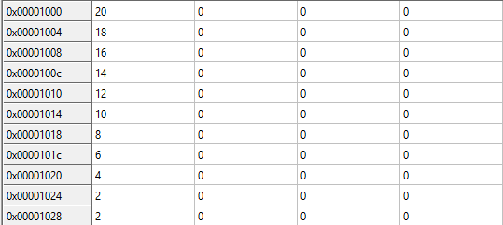
Código ensamblador DLX (word)
Memoria tras la ejecución

Slide 4
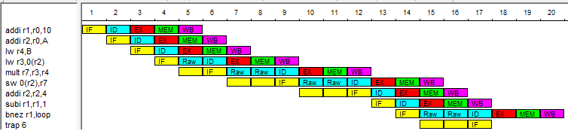
Diagrama de ciclos de reloj (Sin bypass)
word
Bucle
Bloqueo 1: Riesgo por dependencia de datos RAW – R2
Número de ciclos: 138
Número de instrucciones: 64
Número de detenciones: 61 RAW
Bloqueo 2: Riesgo por dependencia de datos RAW – R4
Bloqueo 3: Riesgo por dependencia de datos RAW – R3
Bloqueo 4: Riesgo por dependencia de datos RAW – R7
Bloqueo 5: Riesgo por dependencia de datos RAW – R1

Slide 5
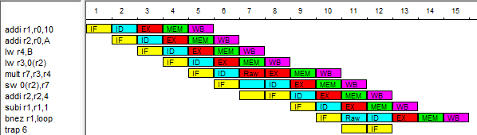
Diagrama de ciclos de reloj (Con bypass)
word
Bucle
Bloqueo 1: Riesgo por dependencia de datos RAW – R3
Adelantamiento 1: ALU – ALU (R2)
Bloqueo 2: Riesgo por dependencia de datos RAW – R1
Adelantamiento 2: MEM - ALU (R3)
Número de ciclos: 97
Número de instrucciones: 64
Número de detenciones: 20 RAW
Adelantamiento 3: ALU - ALU (R7)
Adelantamiento 4: ALU – BANCO DE REGISTROS (R1)

Slide 6
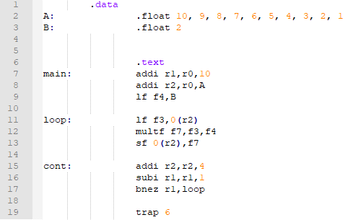
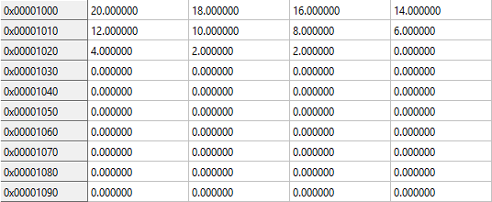
Código ensamblador DLX (FLOAT)
Memoria tras la ejecución

Slide 7
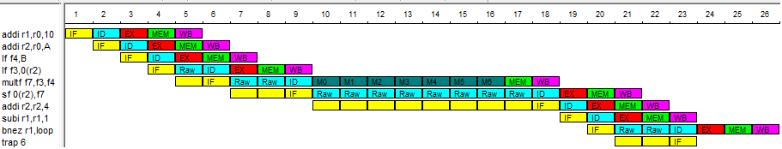
Diagrama de ciclos de reloj (Sin bypass)
float
Bucle
Bloqueo 1: Riesgo por dependencia de datos RAW – R2
Número de ciclos: 198
Número de instrucciones: 64
Número de detenciones: 121 RAW
Bloqueo 3: Riesgo por dependencia de datos RAW – F3
Bloqueo 4: Riesgo por dependencia de datos RAW – F7
Bloqueo 2: Riesgo por dependencia de datos RAW – F4
Bloqueo 5: Riesgo por dependencia de datos RAW – F1

Slide 8
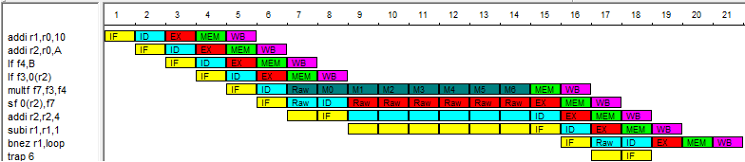
Diagrama de ciclos de reloj (Con bypass)
float
Bucle
Bloqueo 1: Riesgo por dependencia de datos RAW – F3
Adelantamiento 1: ALU – ALU (R2)
Bloqueo 2: Riesgo por dependencia de datos RAW – F7
Adelantamiento 2: MEM - ALU (F3)
Bloqueo 3: Riesgo por dependencia de datos RAW – R1
Adelantamiento 3: ALU - ALU (F7)
Número de ciclos: 157
Número de instrucciones: 64
Número de detenciones: 90 RAW
Adelantamiento 4: ALU – BANCO DE REGISTROS (R1)

Slide 9
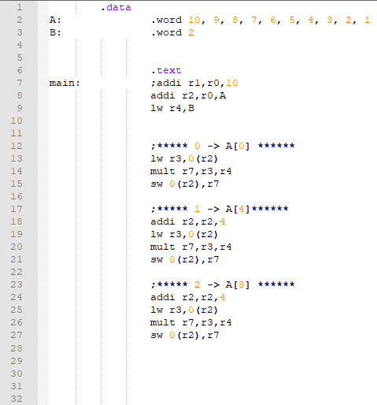
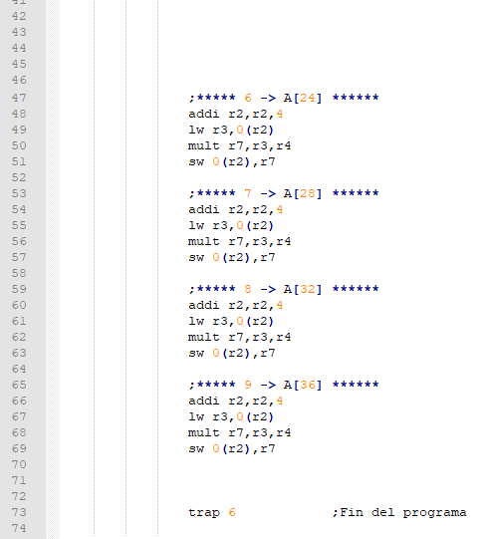
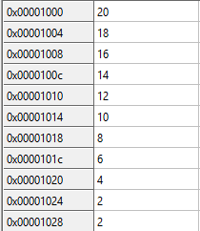
Desenrollado de bucle
Memoria tras la ejecución

Slide 10
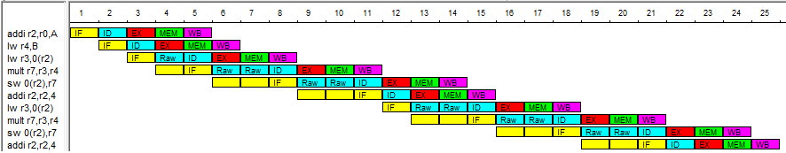
Diagrama de ciclos de reloj (Sin bypass)
Sin bucle
Se repite hasta trap 6
Bloqueo 1: Riesgo por dependencia de datos RAW – R2
Número de ciclos: 105
Número de instrucciones: 42
Número de detenciones: 59 RAW
Bloqueo 2: Riesgo por dependencia de datos RAW – R3
Bloqueo 3: Riesgo por dependencia de datos RAW – R7

Slide 11
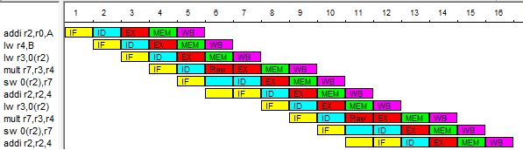
Diagrama de ciclos de reloj (Con bypass)
Sin bucle
Se repite hasta trap 6
Bloqueo 1: Riesgo por dependencia de datos RAW – R3
Adelantamiento 1: ALU – ALU (R2)
Adelantamiento 2: ALU - ALU (R7)
Número de ciclos: 54
Número de instrucciones: 42
Número de detenciones: 10 RAW

